Slide 1
Казённое учреждение Ханты-Мансийского Автономного Округа Югры. Урайский Специализированный Дом ребенка
Дидактическая игра. Времена года.
«Когда это бывает?»
(вторая младшая группа)
автор воспитатель:
Белозёрова Ирина Анатольевна
г. Урай. 2012г

Slide 2
Цель игры:
Обобщить и систематизировать представления о временах года по основным, существенным признакам.

Slide 3
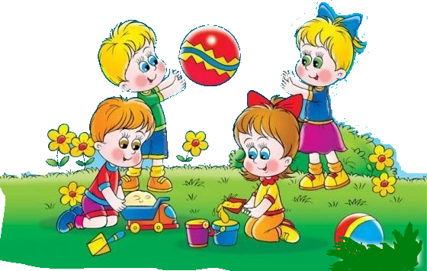

Slide 4
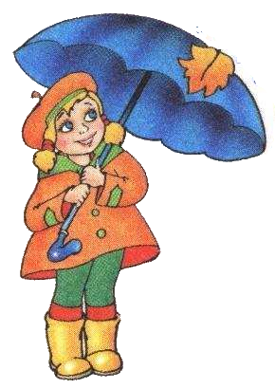

Slide 5
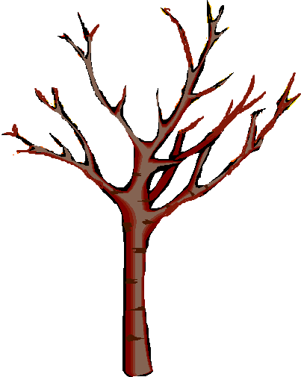

Slide 6
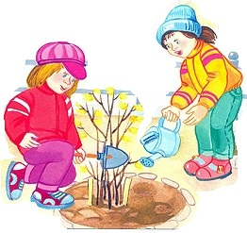

Slide 7
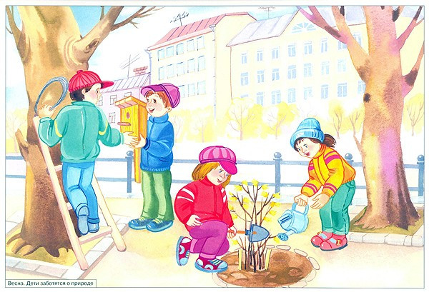

Slide 8
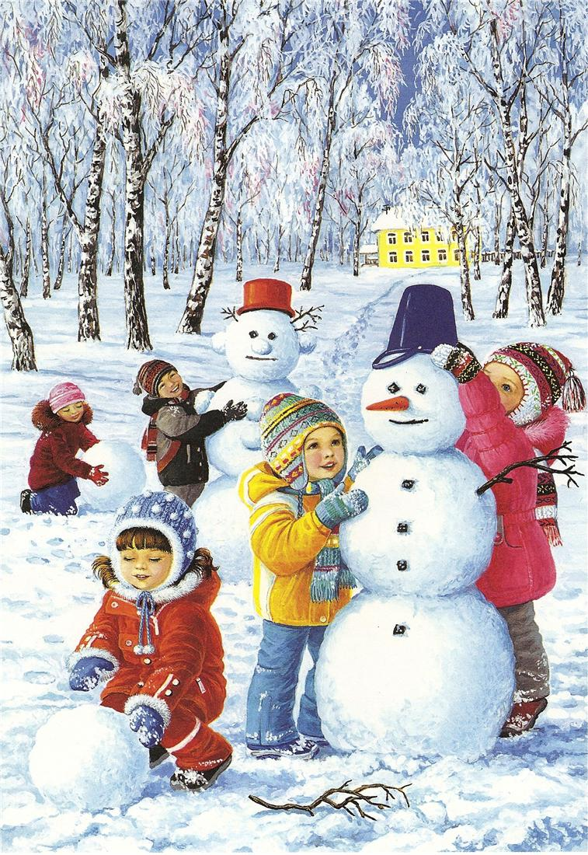

Slide 9
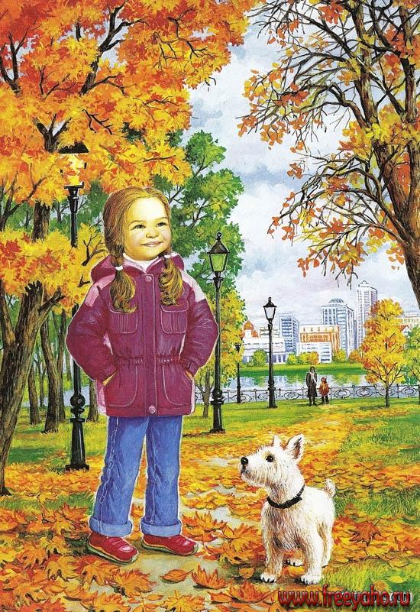

Slide 10
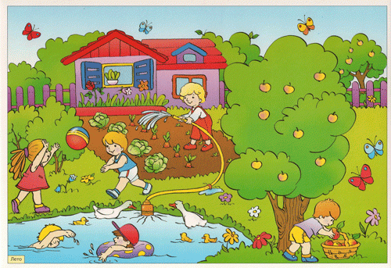

Slide 11
Интернет ресурсы.
http://www.labirint.ru/screenshot/goods/73209/5/

